Slide 1


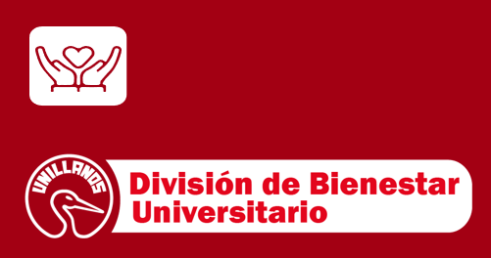

Portafolio
de Servicios
2023
PORTAFOLIO DE
SERVICIOS 2026
BIENESTAR INSTITUCIONAL UNIVERSITARIO (BIU)

Slide 2

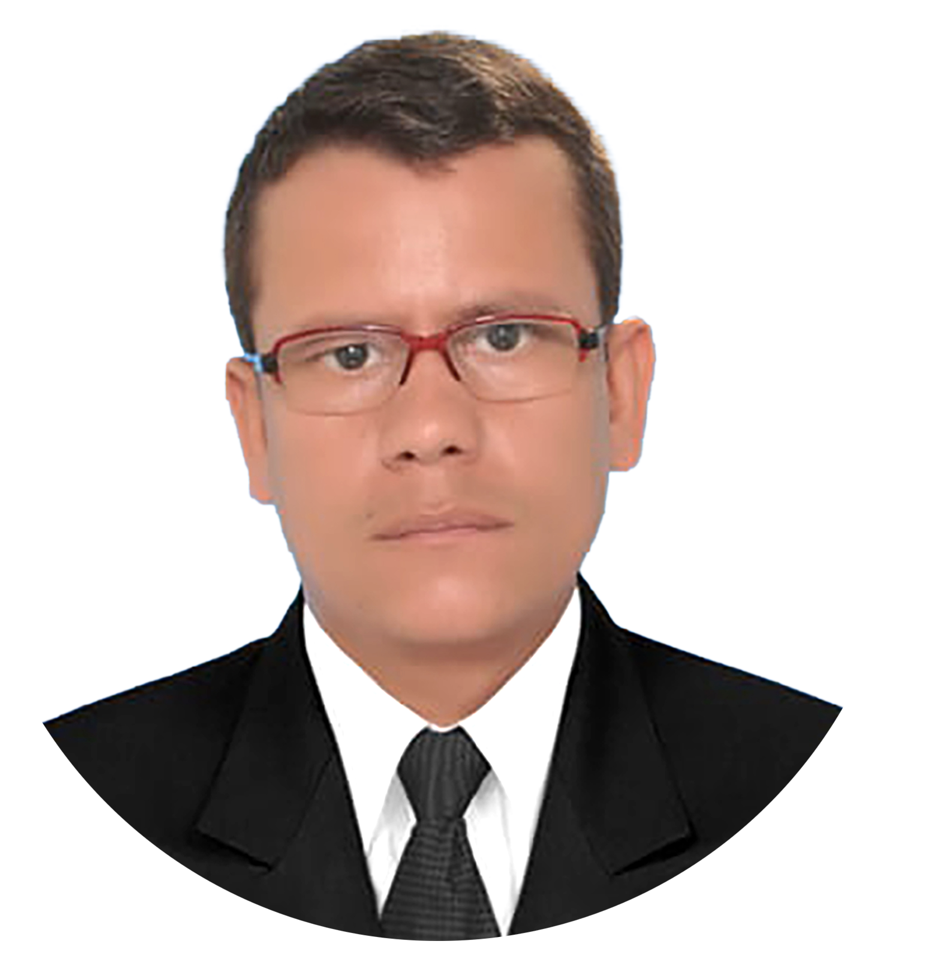
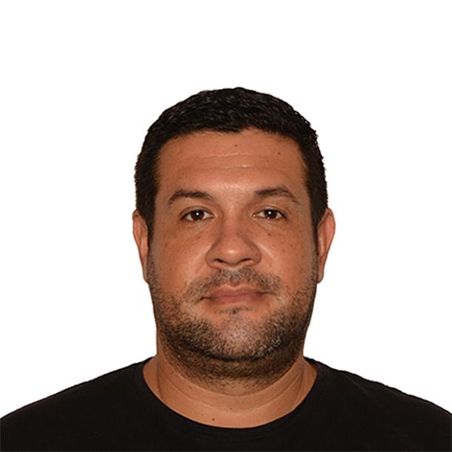
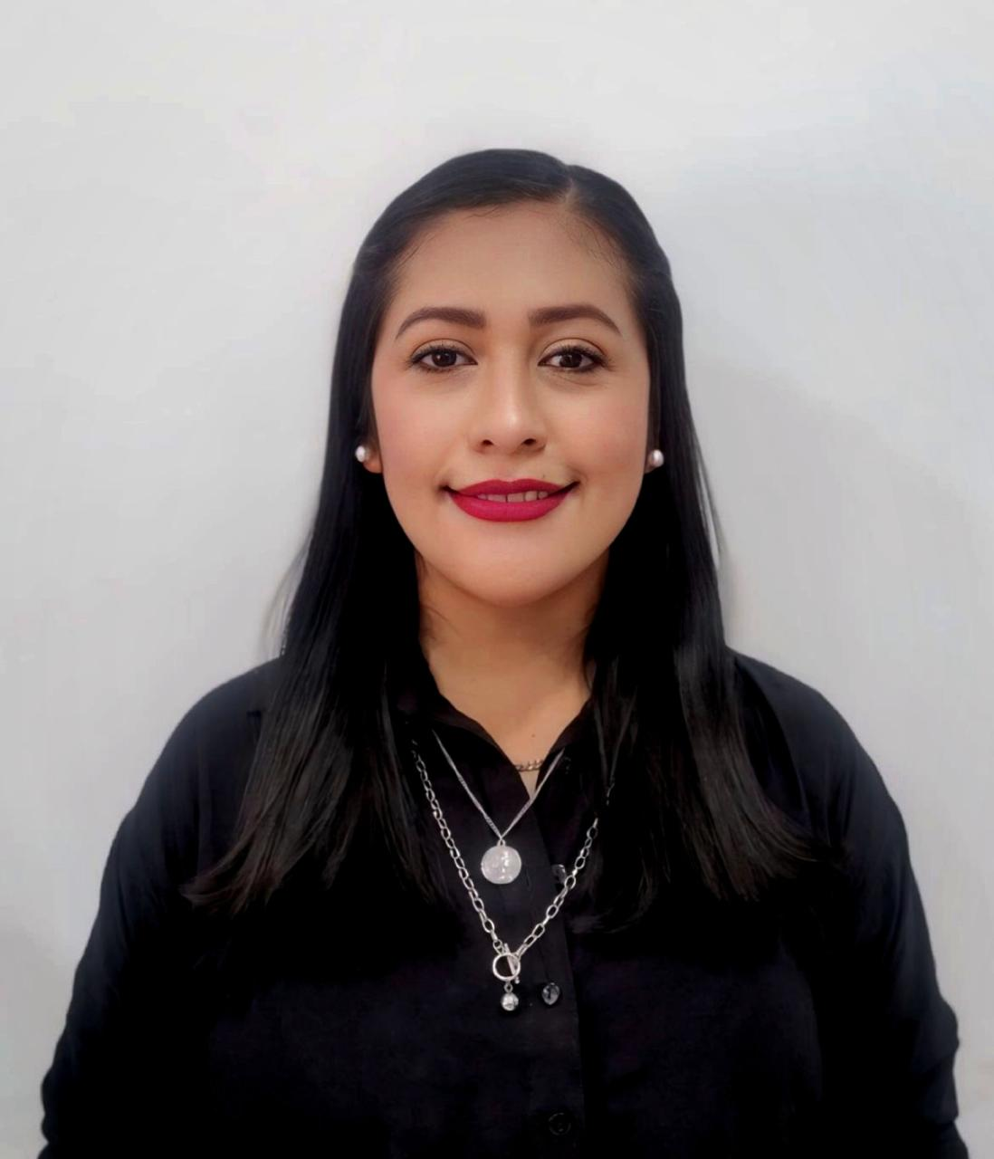
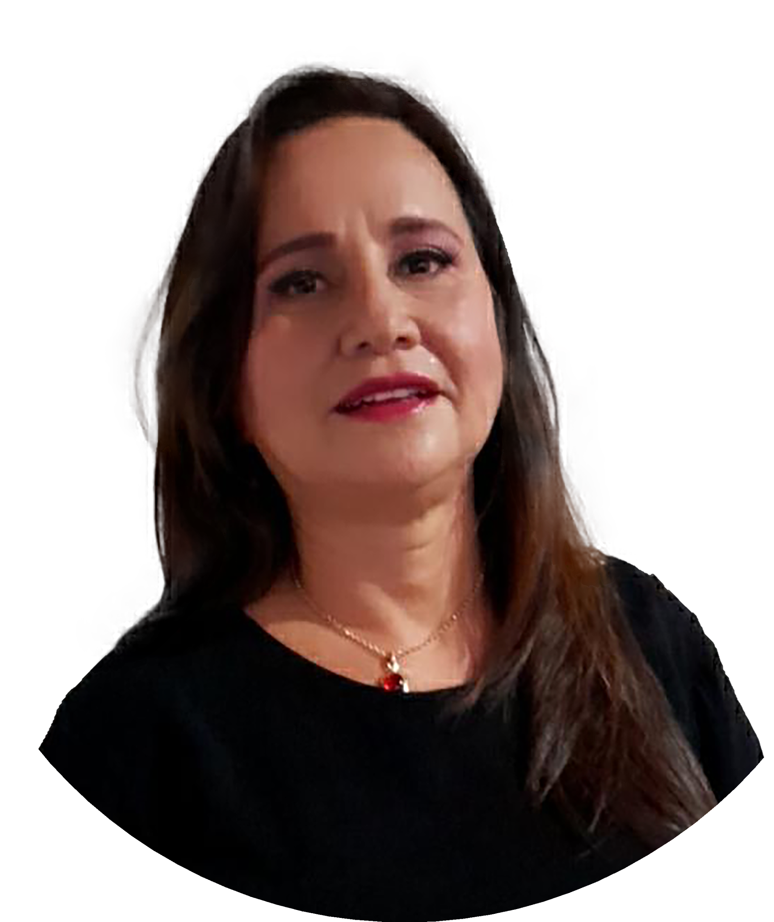
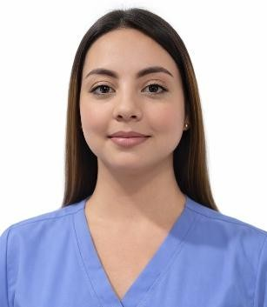
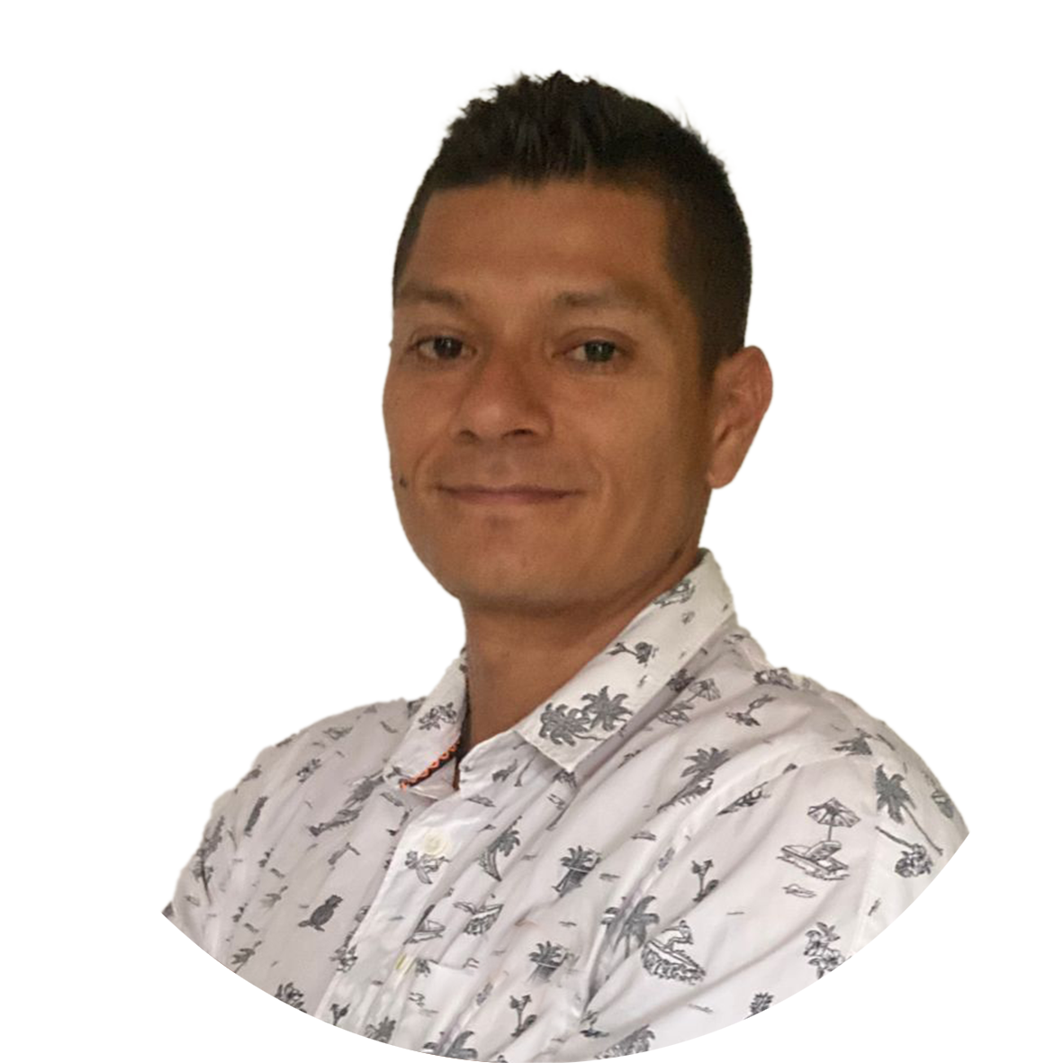
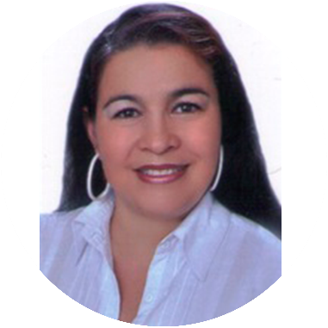
TALENTO HUMANO BIENESTAR INSTITUCIONAL
Jhon Freyd Monroy Rodríguez
Jefe Bienestar
Coordinador
Área de Cultura y Expresiones Artísticas.
Andrés Felipe Acosta
Coordinadora
Área de Desarrollo Humano y Permanencia
Elsa Edilma Páez
Coordinadora Área de Salud
Karen Julieth Bernal
Coordinadora Área Socio-Económica
Jenny Paola Torres
Coordinadora Área de Recreación y Deportes Julián Alberto Preciado Giraldo
Coordinadora Campus San Antonio
Obdineyi Rojas Rico

Slide 3

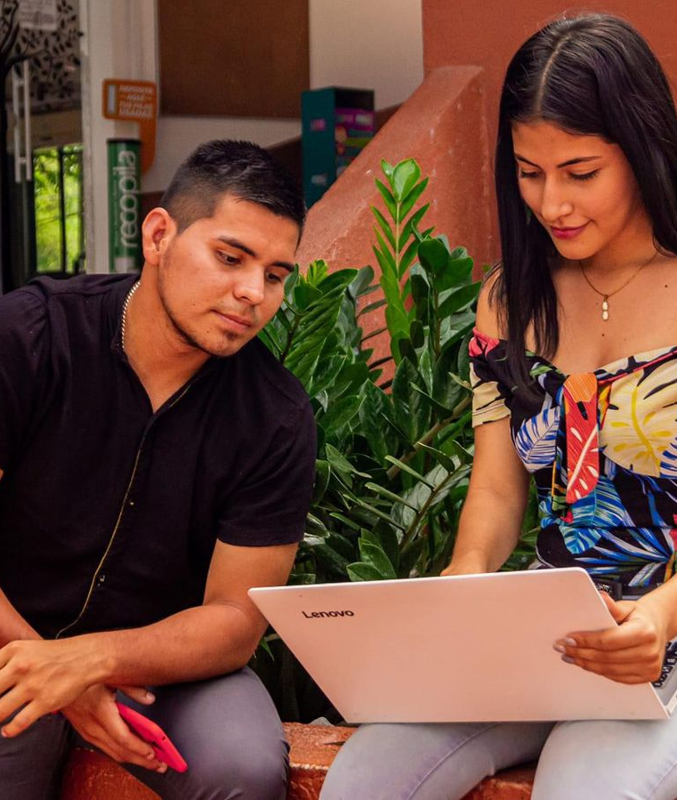


ESTRUCTURA
Y FUNCIONAMIENTO
Consejo Superior Universitario
RECTORIA
Consejo Académico
Vicerrectoría de Recursos Universitarios
Vicerrectoría Académica
Bienestar Institucional
Rector
Vicerrector de recursos
Vicerrectora Académica Jefe Bienestar Representante estudiantes Representante docentes
Jefatura
Consejo de Bienestar Institucional
Área de Cultura y Expresiones Artísticas.
Área de Recreación y Deportes
Área de Salud
Área de Promoción Socioeconómica
Comité de Trabajo Social
Representante Trabajadores
Área de Desarrollo Humano y Permanencia

Slide 4


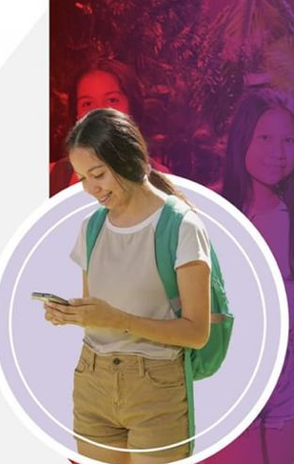
¿QUÉ SE ENTIENDE POR BIENESTAR INSTITUCIONAL ?
Acuerdo Superior 006 de 2021
Proyecto Educativo Institucional (PEI).
La Universidad de los Llanos concibe el bienestar institucional como una función estratégica y transversal al desarrollo de las funciones misionales y como respuesta multidimensional a las necesidades y expectativas de toda la comunidad universitaria en materia de desarrollo humano..
Este bienestar es un modelo integrador y dinamizador del crecimiento del ser en todas sus dimensiones y componente clave que
propende por la formación integral y el desarrollo de potencialidades de
la comunidad universitaria:
Estudiantes
Docentes
Administrativos y
Egresados
El modelo de bienestar institucional debe propender por mejorar:
Mejorar la convivencia.
Mejorar las condiciones de salud y vida de la comunidad Institucional.
Facilitar el desarrollo académico y laboral.
Estimular el desarrollo de potencialidades.
Prevenir la deserción estudiantil.
Estimular la permanencia y graduación de estudiantes.

Slide 5
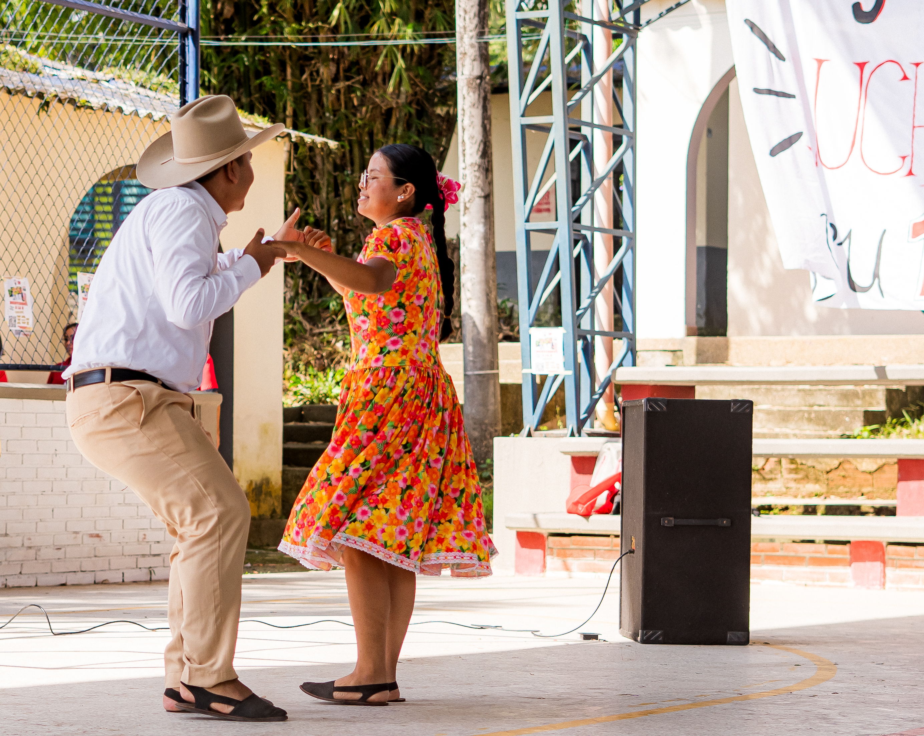
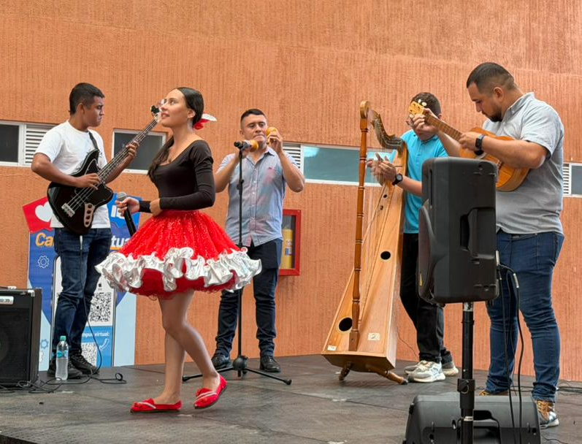
Área Artístico Cultural
Diseña y ejecuta programas orientados a estimular el desarrollo de aptitudes artísticas y estéticas, en todas sus manifestaciones y la sensibilidad hacia las diversas expresiones sociales, fomentando la identidad cultural: local, regional y nacional.

Slide 6


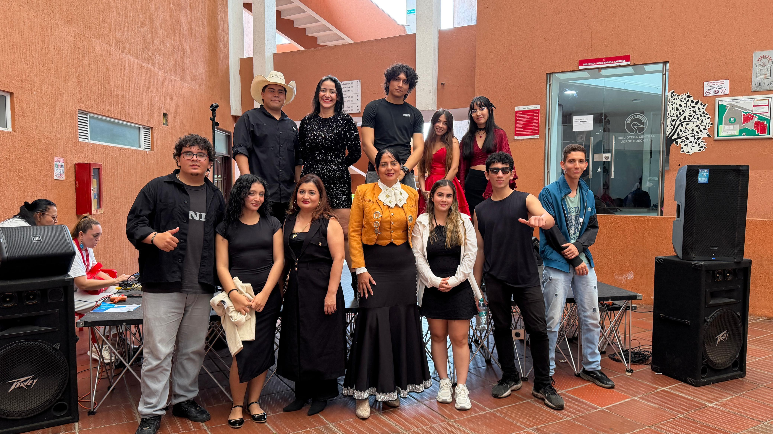
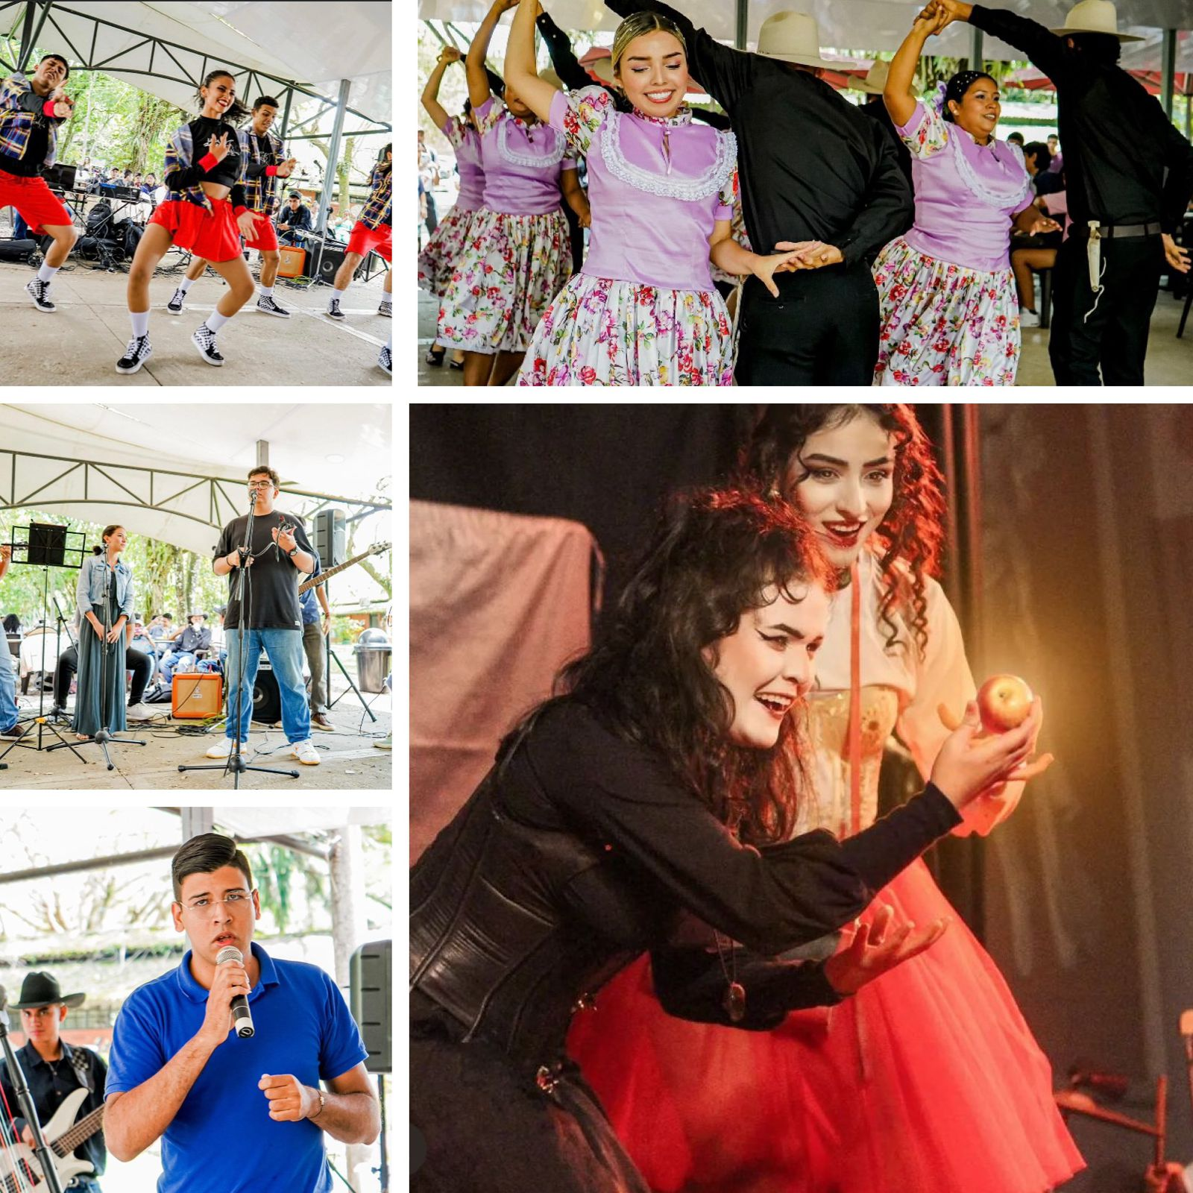
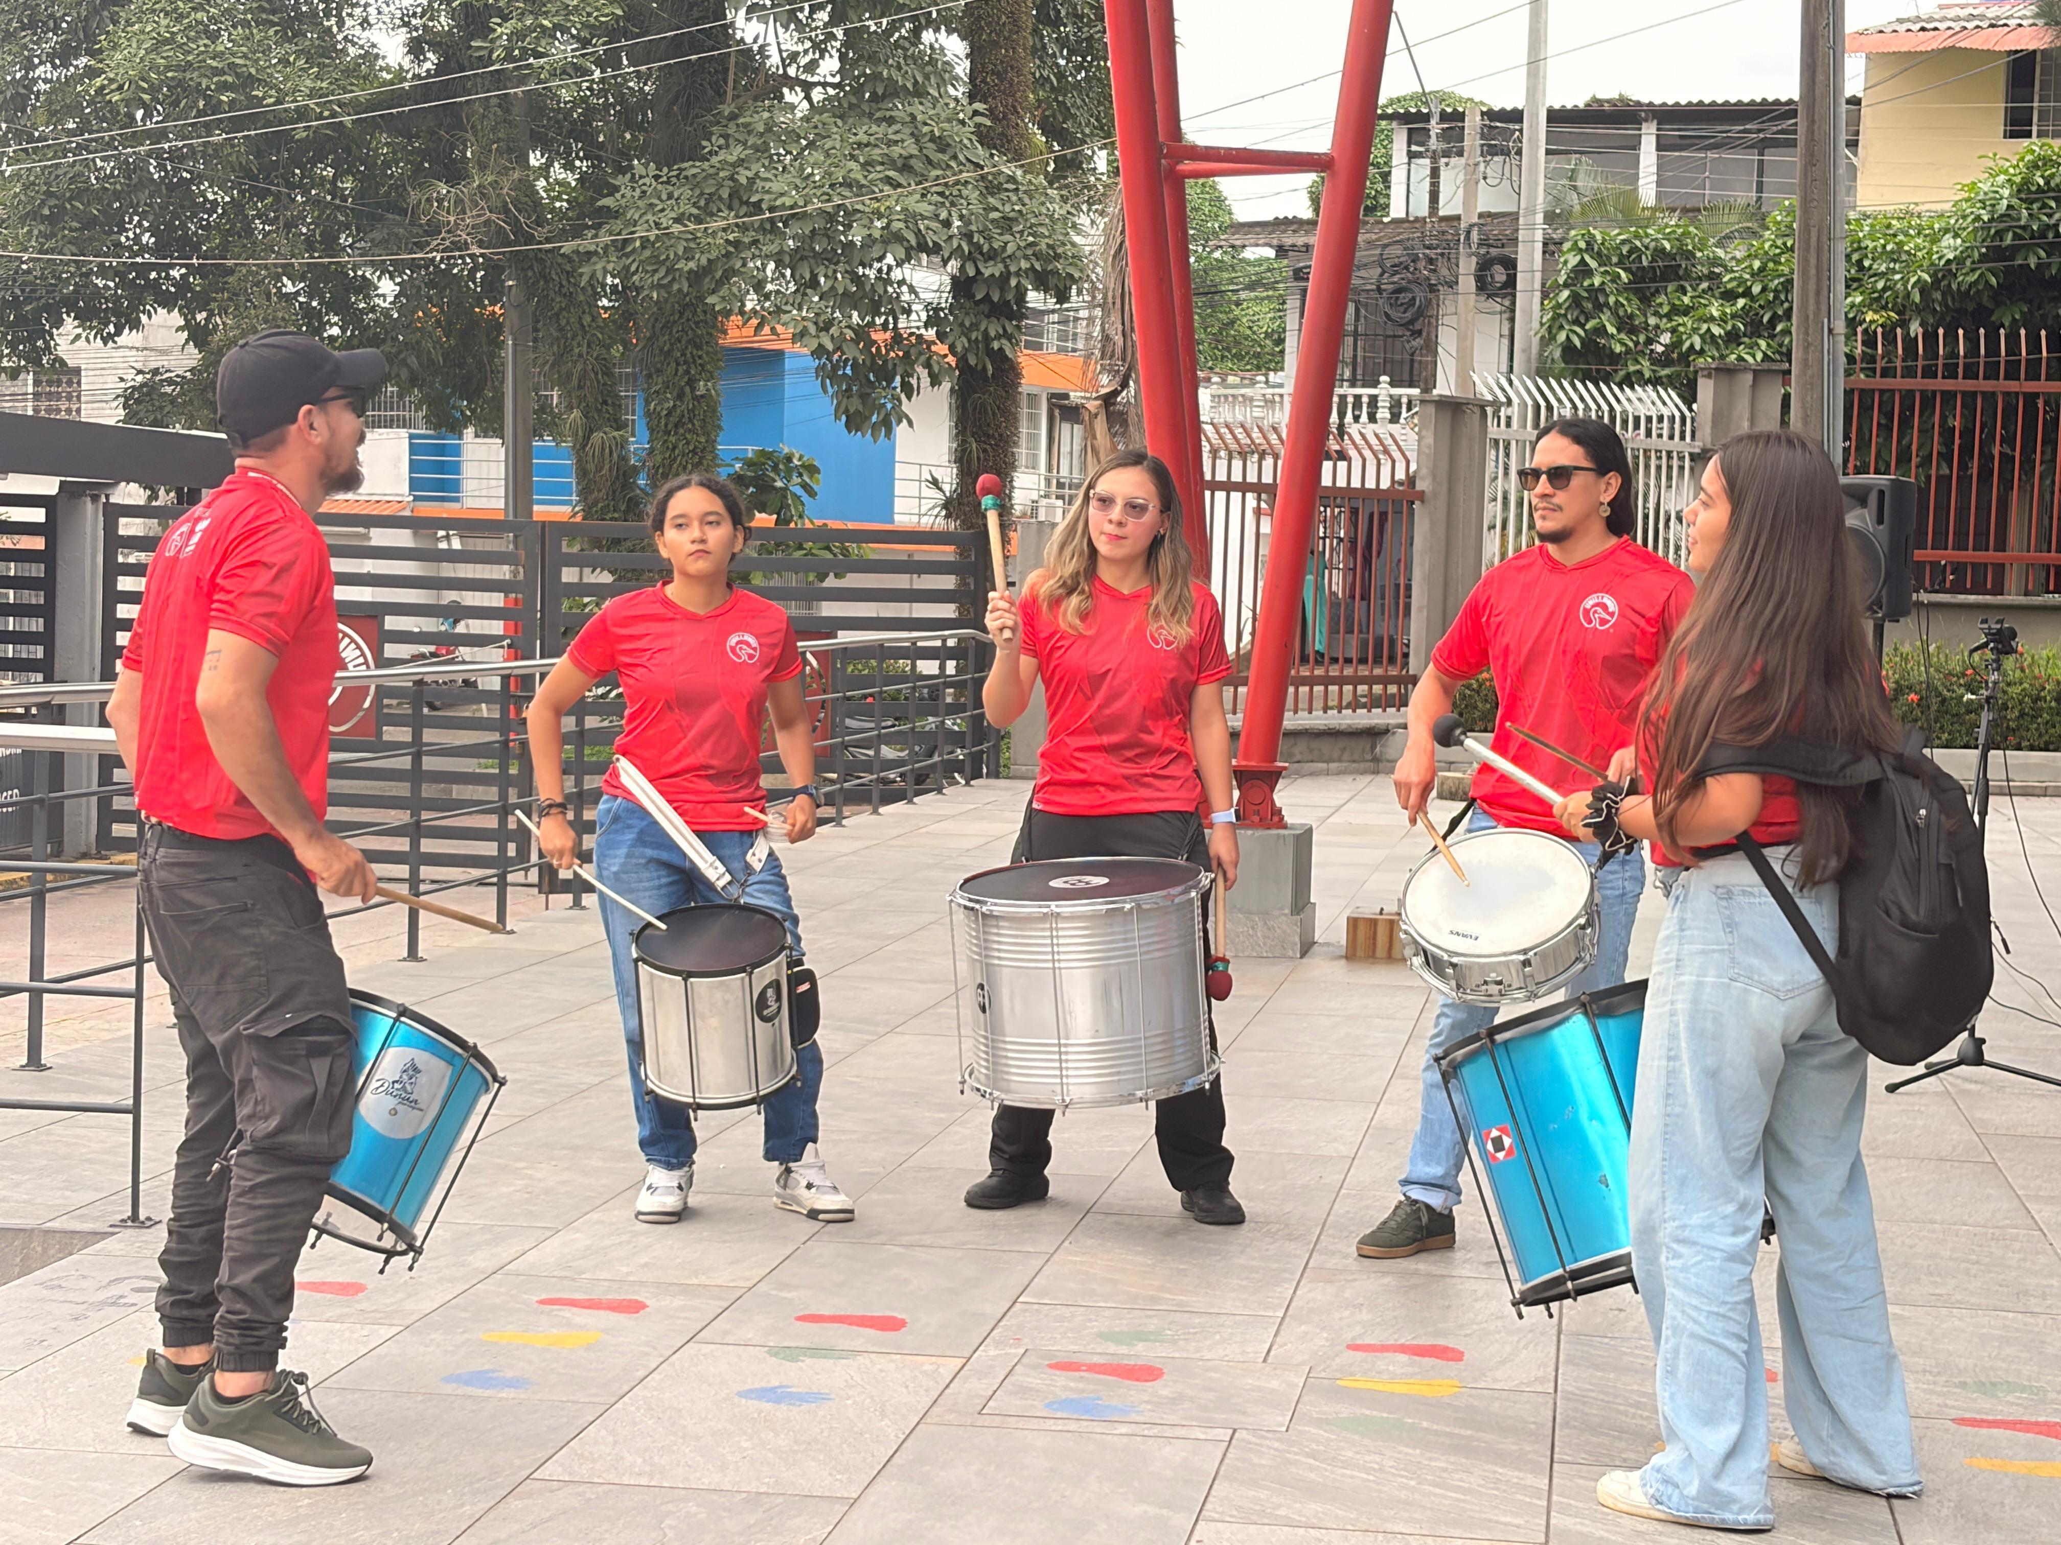
ÁREA DE
ARTISTICO Y CULTURA
Actividades del Área
Danzas
Baile Joropo
Artes Escénicas - Teatro
Danzas Nacionales (Granada)
Música y Técnica Vocal
Técnica vocal llanera
Música Llanera
Narración Oral
Apoyo Artístico y Cultural en eventos

Slide 7

Área Artístico Cultural
ESCANEA EL CODIGO QR Y CONOCE TODOS LOS HORARIOS
Diseña y ejecuta programas orientados a estimular el desarrollo de aptitudes artísticas y estéticas, en todas sus manifestaciones y la sensibilidad hacia las diversas expresiones sociales, fomentando la identidad cultural: local, regional y nacional.

Slide 8
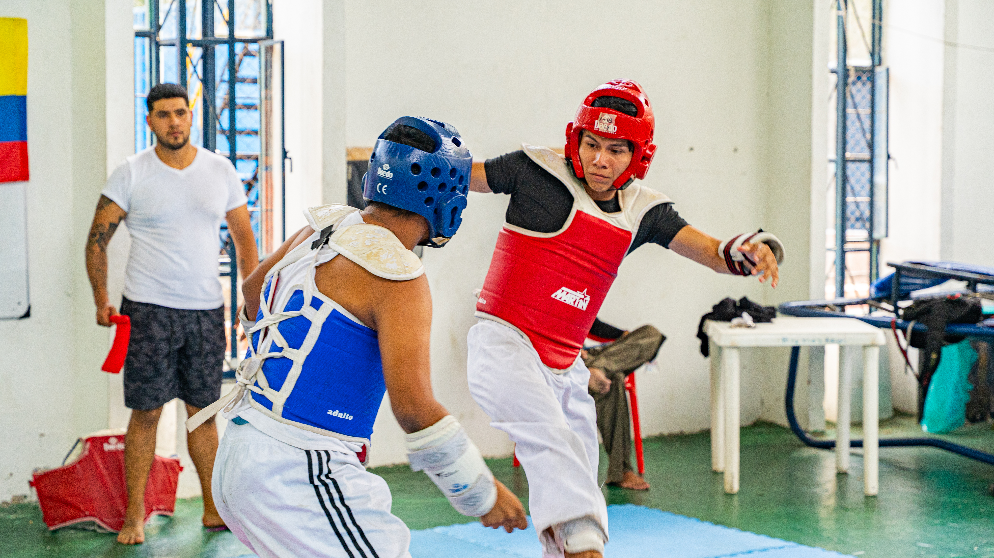
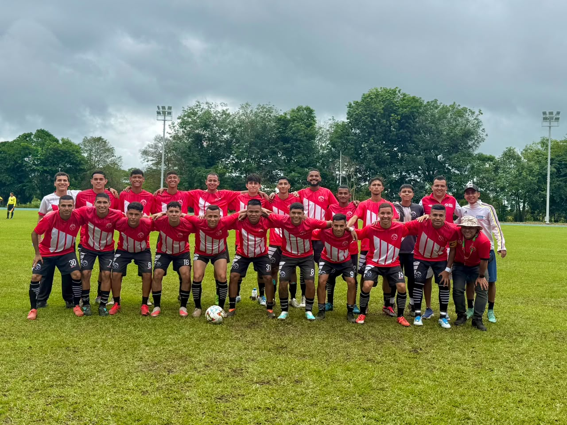
Área de Recreación y Deportes
Promociona y desarrolla programas deportivos y recreativos que contribuyen con el bienestar físico, emocional y mental de la comunidad universitaria.

Slide 9


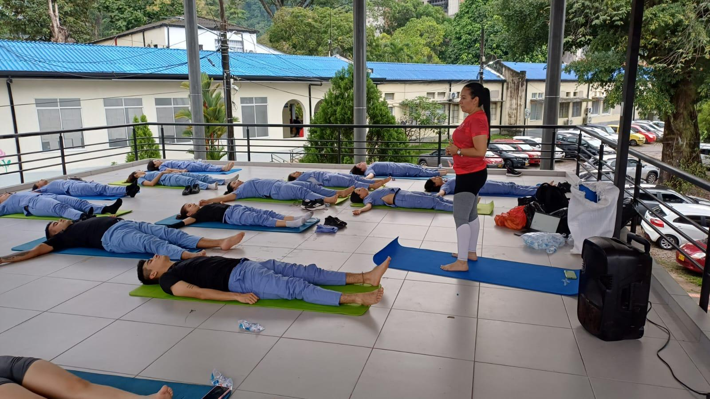
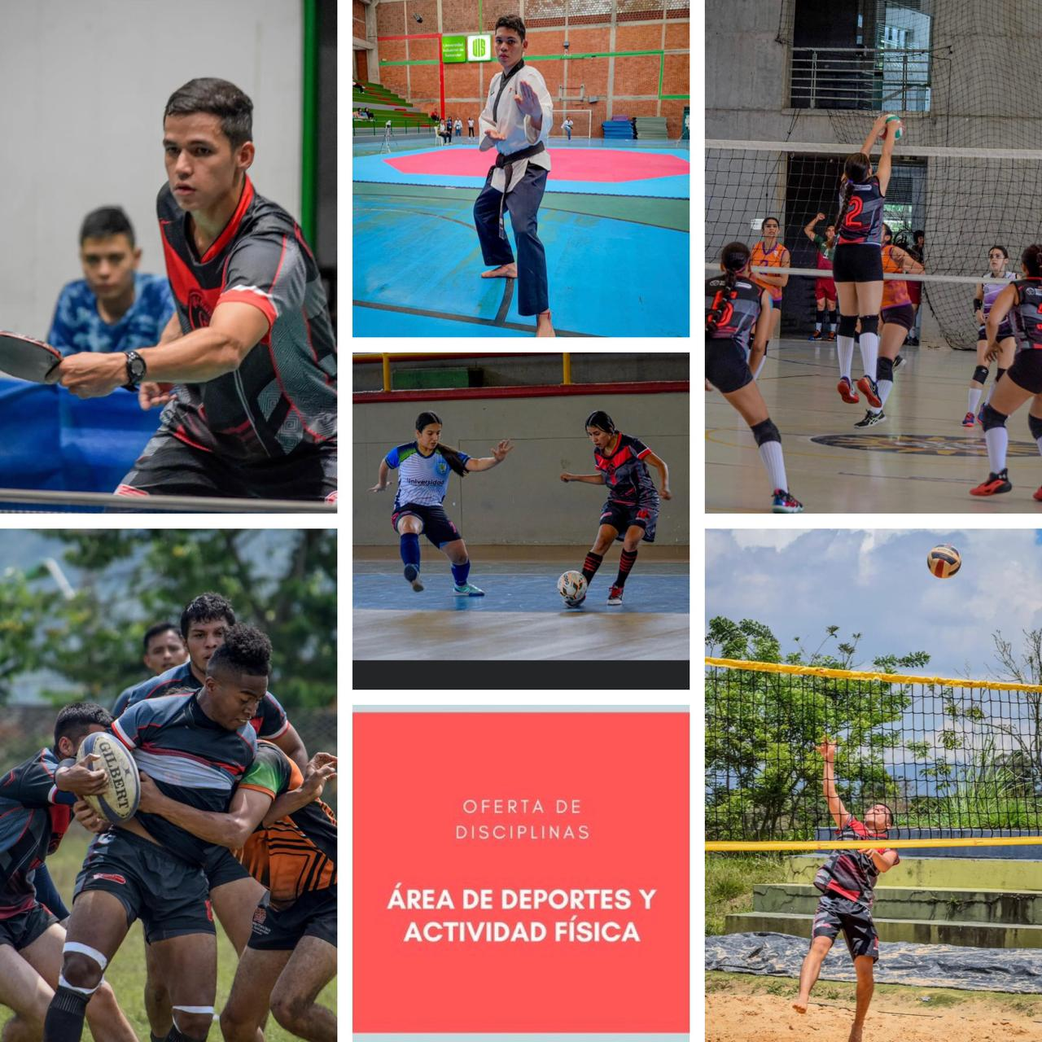
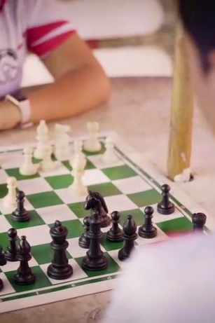

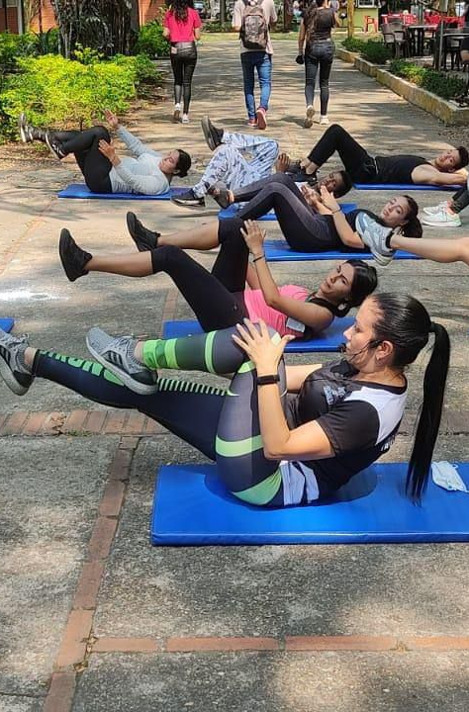
ÁREA DE RECREACIÓN Y DEPORTE
Actividades del Área
Ajedrez
Atletismo
Baloncesto
Fútbol Femenino
Fútbol Masculino
Fútbol Administrativos y egresados
Fútbol Sala
Natación
Tenis de Mesa
Voleibol
Tenis de campo
Taekwondo
calistenia
Actividad física
Croossfit
Prevención y recuperación deportiva.
Judo
Jiu jitsu
Yoga

Slide 10

Área de Recreación y Deportes
ESCANEA EL CODIGO QR Y CONOCE TODOS LOS HORARIOS
Promociona y desarrolla programas deportivos y recreativos que contribuyen con el bienestar físico, emocional y mental de la comunidad universitaria.

Slide 11
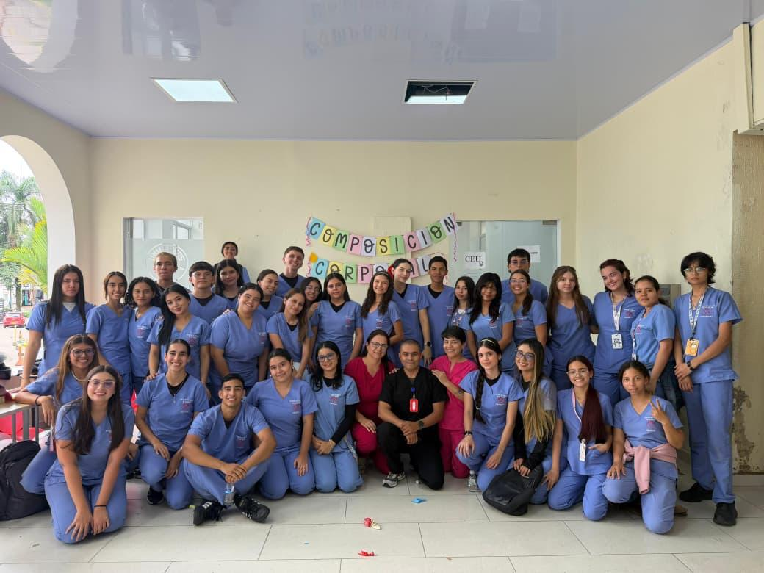
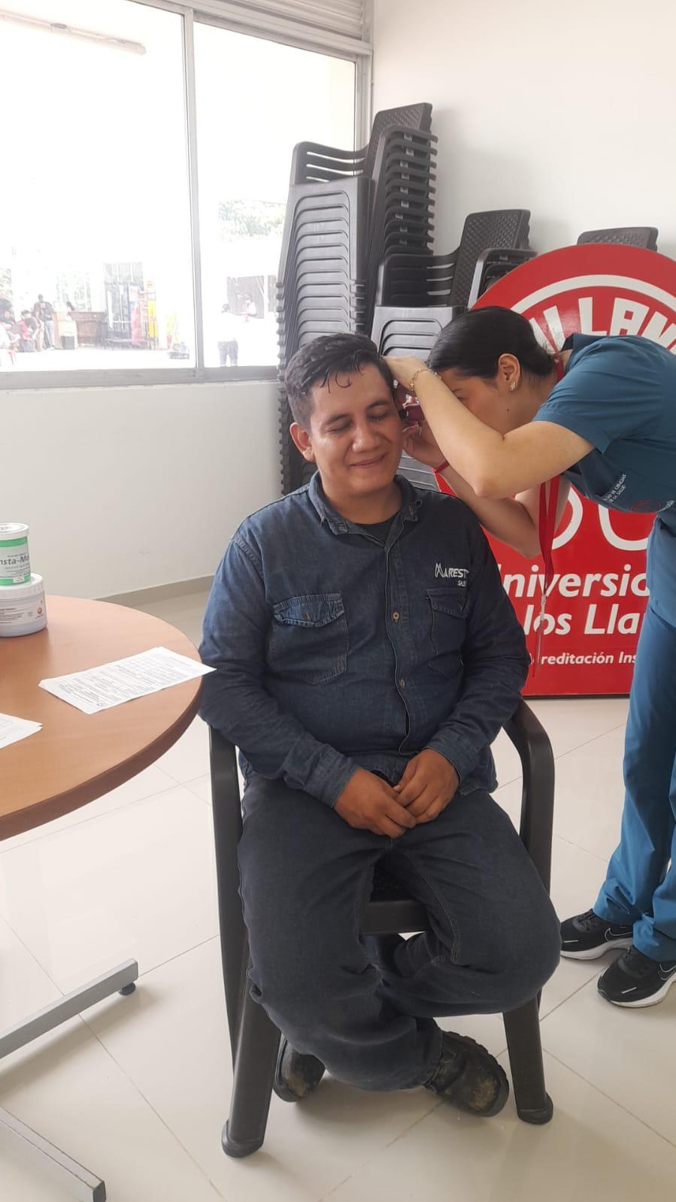
Área de la Salud
Diseña políticas y desarrolla programas de promoción de factores protectores y prevención de los factores de riesgo biopsicosociales de la comunidad universitaria, para el fomento de estilos de vida saludable.

Slide 12


ÁREA DE
SALUD
Atención en salud
  Atención en primeros auxilios
  Solicitud de citas médicas
  Asesoría y orientación por el personal de salud
  Validación y transcripción de Incapacidades
  Caracterización en salud de estudiantes nuevos
Promoción en y prevención
  Salud Sexual y Reproductiva
  Programa Riesgo Cardiovascular
  Zonas de Orientación Universitaria
  Festival de la Salud
Gestión del riesgo
  Orientación póliza estudiantil
  Área Protegida - Emermédica

Slide 13
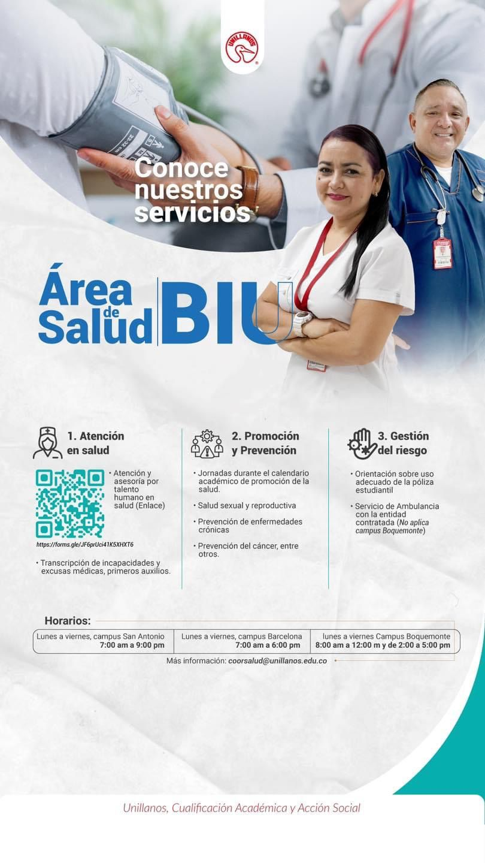


ÁREA DE
SALUD
HORARIO:
Campus Barcelona: Lunes a viernes 7:00 a.m.- 8:00 p.m.
Sábado: 7:00 a.m. – 5:00 p.m.
Campus San Antonio: Lunes a viernes 7:00 a.m.- 10:00 p.m.
Sábado: 7:00 a.m. – 5:00 p.m.
Campus Boquemonte: : Lunes a viernes 8:00 a.m.- 12:00 p.m. y 2:00 p.m. – 5:00 p.m. .
Sábado cada 15 días: 8:00 a.m. – 1:00 p.m.
Contacto: Coorsalud@unillanos.edu.co

Slide 14
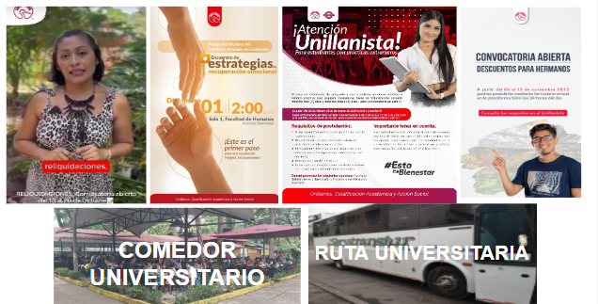
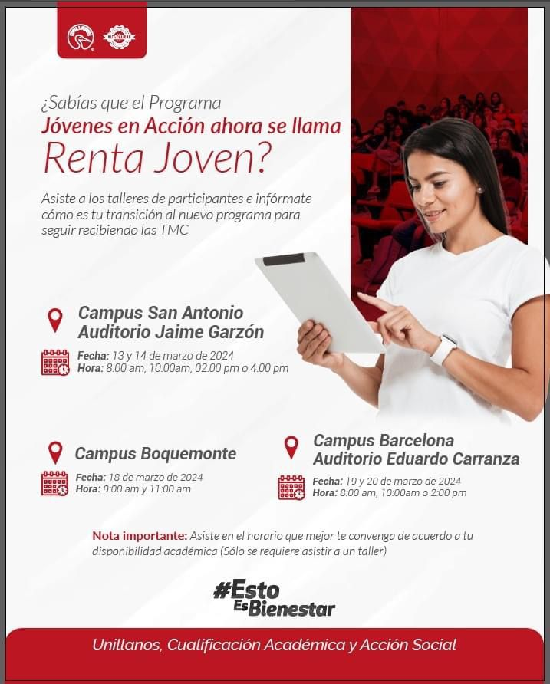
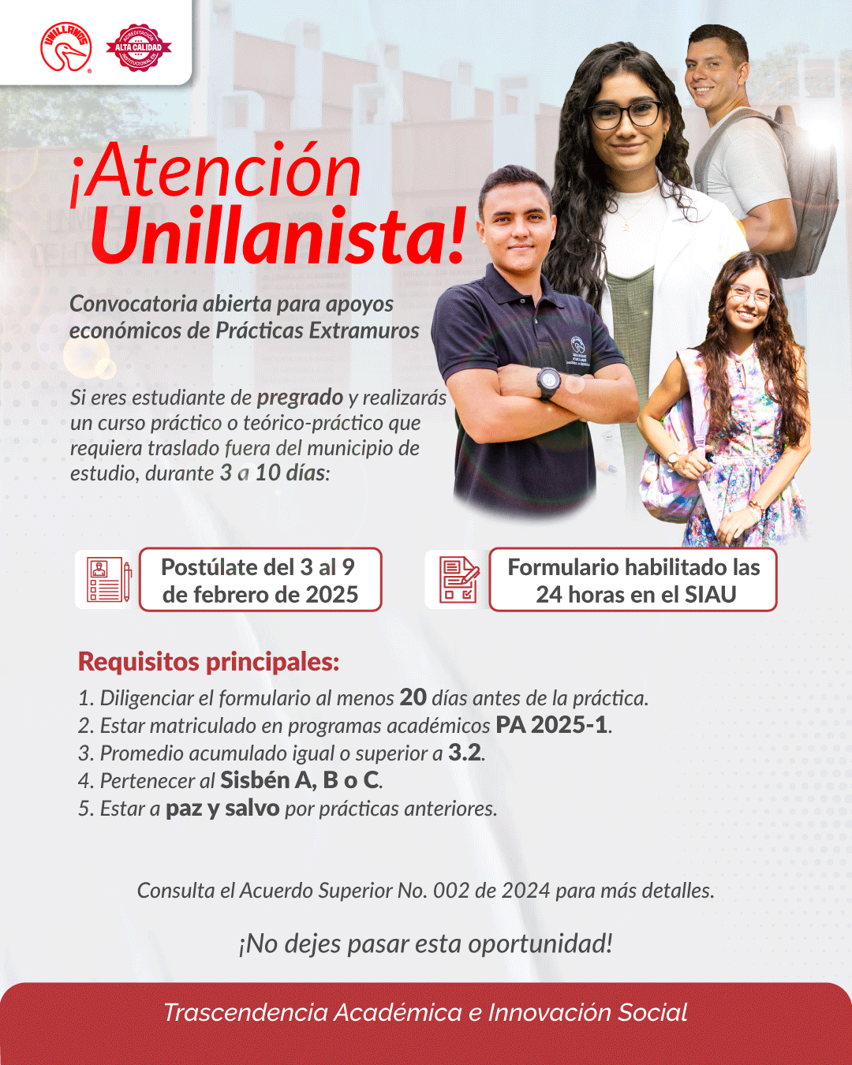
Área de Promoción Socio-económica
Orienta sus acciones hacia la elaboración y desarrollo de programas y proyectos, para la gestión y consecución de recursos que favorezcan el mejoramiento de la calidad de vida de la comunidad universitaria.

Slide 15





Servicios
Área de fomento socioeconómico
1
Descuentos
socioeconómicos
Apoyos Económicos
- Individual
- Hermanos
- Reliquidaciones
2
- Cooperativas
Comedor
Universitario
Rutas
Víctimas
Prácticas extramuros
Área de Promoción socioeconómica
3
Convenios
DPS
(Renta Joven)
Política de gratuidad
Generación E
Fondo de Equidad
Fondo de excelencia
4
Asesoría y orientación
en financiación de matrícula

Slide 16





Servicios
ÁREA SOCIOECONÓMICA:
Área de fomento socioeconómico
ASESORIA EN LA FINANCIACIÓN
ROBINSON GAONA PARRA
División de Bienestar Institucional
fuentesdefinanciacion@unillanos.edu.co
3134630228
ZULY MILENA BUITRAGO
Cra 31C N° 38-48 piso 2 Centro
310 4796304
ASTRID YADIRA DELGADO UBAQUE
Cll 39C N° 29C-15 piso 4 CC Llanocentro
321 2324566
adelgaub@Bancolombia.com.co
fes@meta.gov.co
www.meta.gov.co
Oficina para la Educación Superior
6816500 Ext 1201 1202
ICETEX
BANCO DE
BOGOTÁ
GOBERNACIÓN
DEL META
SUFI SOY YO

Slide 17




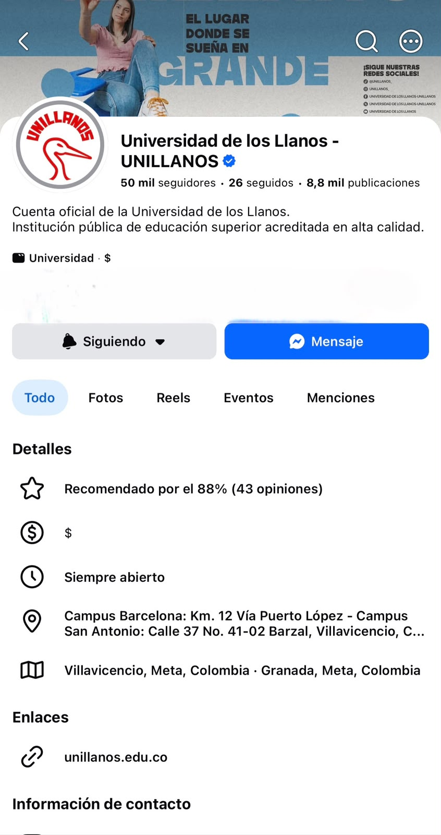
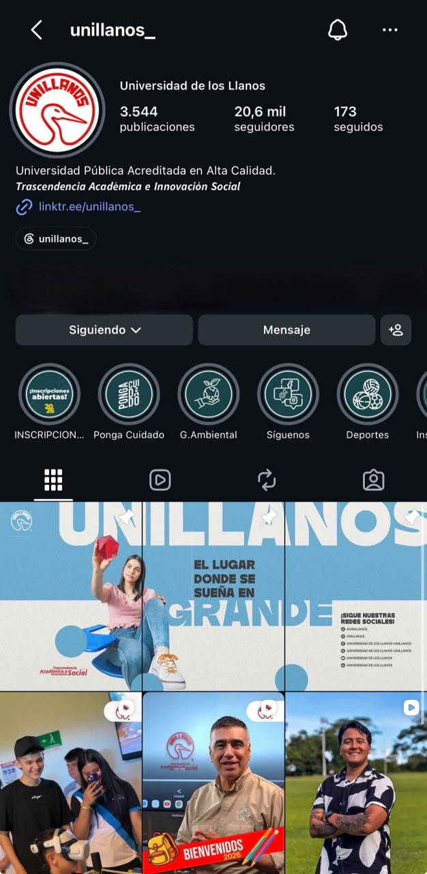
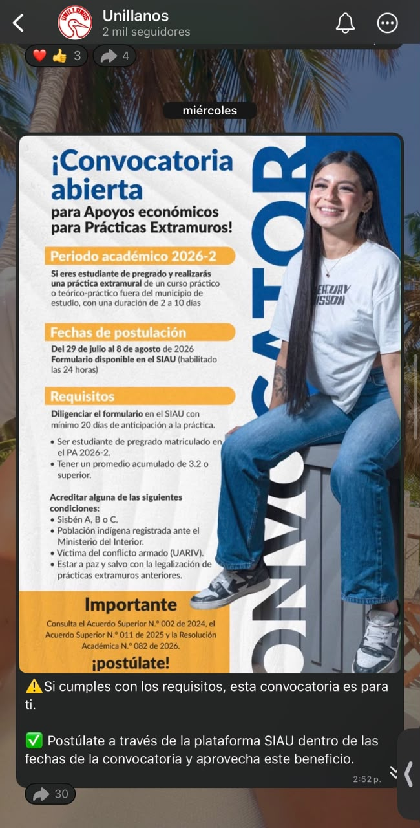
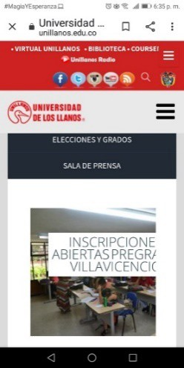

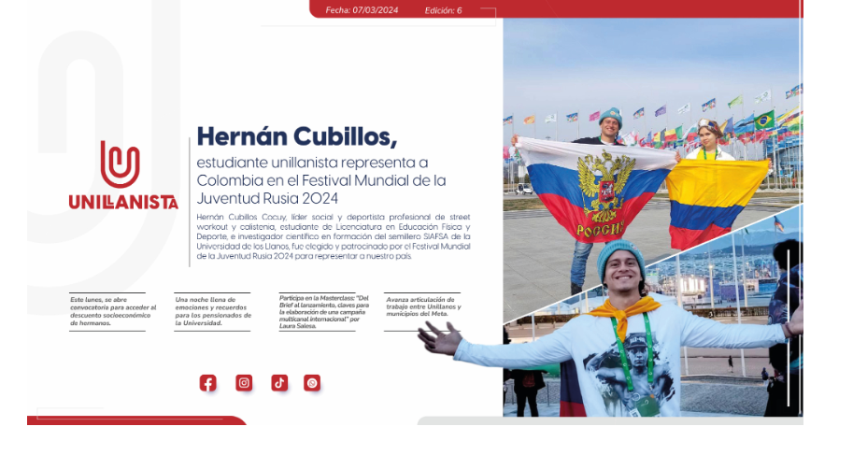
PROMOCIÓN
Y DIVULGACIÓN
@unillanos_
REDES SOCIALES PÁGINA WEB
BOLETÍN UNILLANISTA

Slide 18

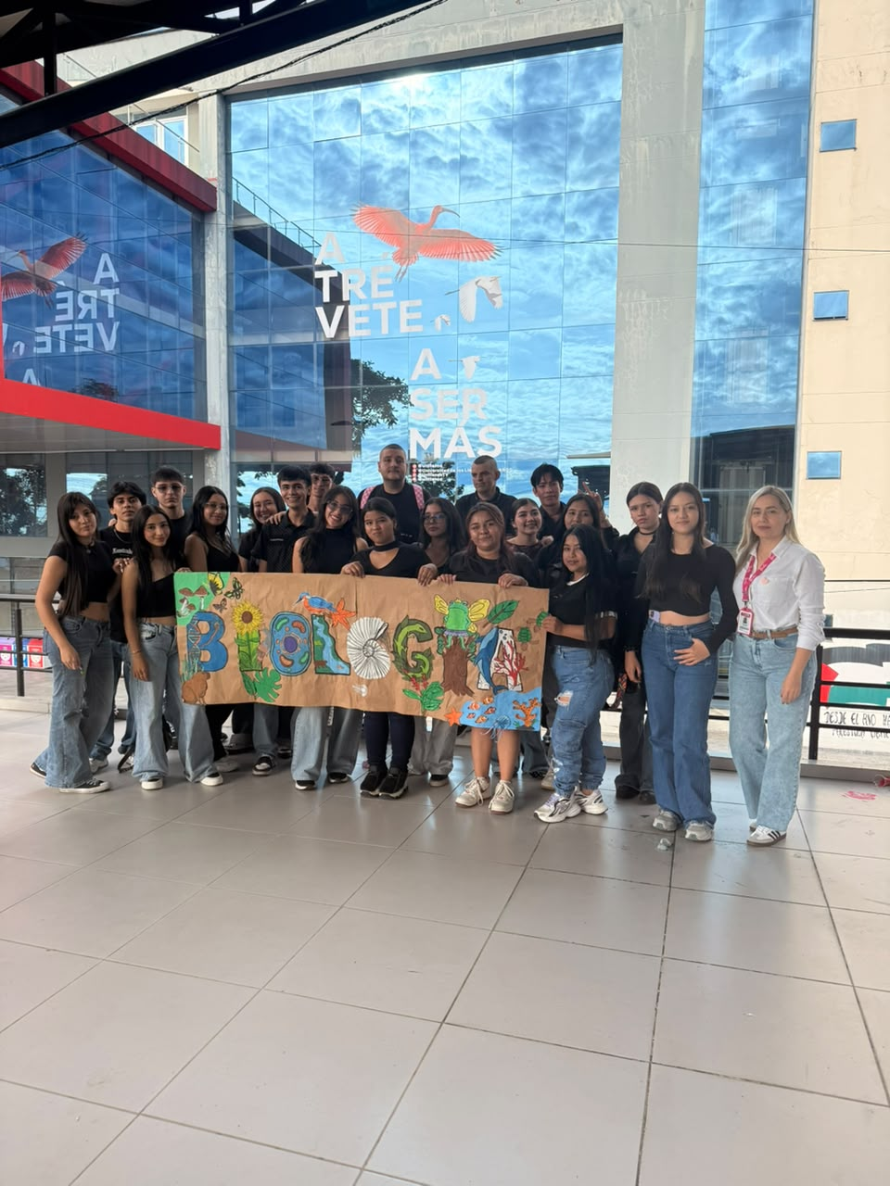
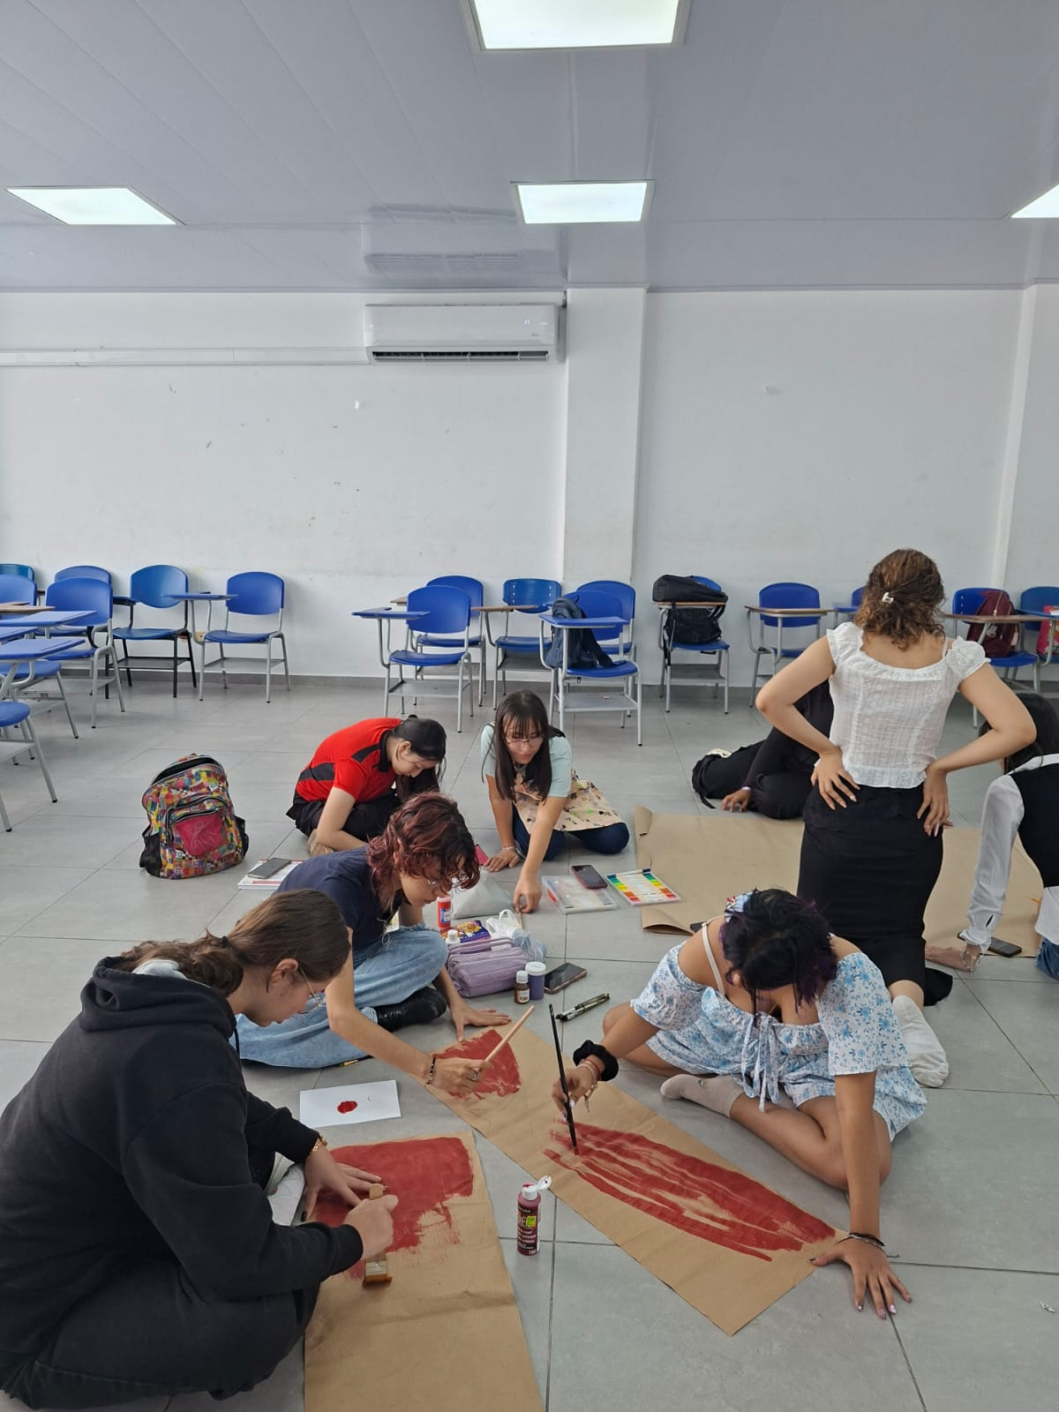
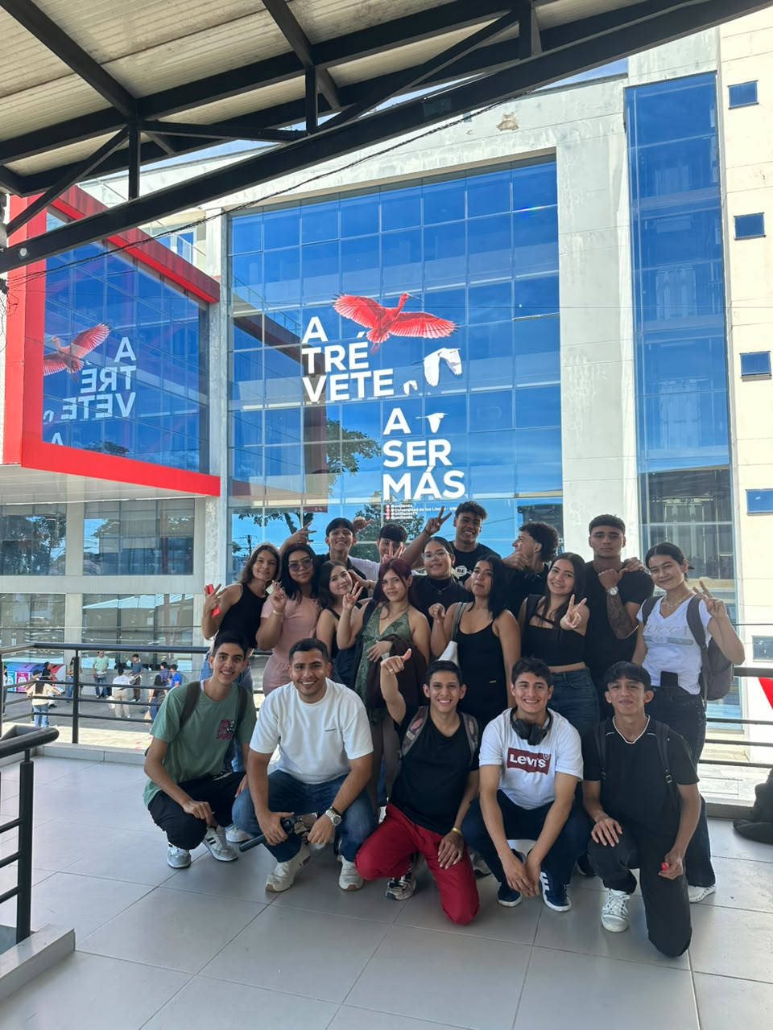
Área de Desarrollo Humano
Orienta sus acciones hacia la ejecución de programas que promuevan el crecimiento individual y colectivo en las dimensiones psicoafectiva, socioafectiva, cognitiva, valorativa, comunicativa y espiritual del ser, para el fortalecimiento de la convivencia universitaria.

Slide 19

CONSEJERÍA ESTUDIANTIL
Estrategias Institucionales de Permanencia
Dirigido a estudiantes de pregrado
DETECCIÓN
PREVENCIÓN
ACOMPAÑAMIENTO
Caracterización de estudiantes de primer ingreso
Reporte causas de Deserción en SIAU
Semaforización en SIAU de alertas tempranas
Línea de remisión en SIAU de estudiantes en riesgo: académico, salud mental, salud física y de convivencia
Jornada de primer encuentro con estudiantes de primer ingreso.
Curso habilidades para la adaptación y permanencia.
Consejerías grupales de apoyo académico, psicosocial y de convivencia
Talleres de afrontamiento para estudiantes en bajo rendimiento
Monitorias de apoyo académico en cursos de alta reprobación académica.
Monitorias de apoyo y seguimiento para estudiantes en bajo rendimiento.
Consejerías Individuales en bienestar psicológico para la permanencia

Slide 20
Estrategias institucionales Salud Mental a estudiantes
Dirigido a estudiantes de pregrado
PREVENCIÓN
DETECCIÓN
ACOMPAÑAMIENTO
REDES
Talleres grupales:
Ansiedad
Depresión
Estrés
Duelo
Adiciones
Talleres en primeros auxilios psicológicos
Atenciones personalizadas en:
Intervención en Crisis
Problemas emocionales
Duelos
Trastornos del estado del ánimo
Trastornos Psicoafectivos
Trastornos de Ansiedad
Dependencias emocionales (apego)
Ideación suicida
Seguimiento personalizado en el semestre:
Estudiantes en situaciones de crisis
Estudiantes en tratamientos terapeúticos
Estudiantes con ideación suicida
Estudiantes en duelo
Remisiones a IPS Y EPS en situaciones de alto riesgo en salud Mental
Generación de Red Familiar de apoyo
Generación de red de apoyo afectivo (pareja y otros)

Slide 21

Estrategias para protocolo y ruta de todo tipo de violencia
Dirigido a estudiantes de pregrado
PREVENCIÓN
DETECCIÓN
ACOMPAÑAMIENTO
REDES
Charlemos de Género:
Cine Foros
Talleres grupales
Capacitaciones por dependencias
Herramientas educativas:
violentómetro
Ruta rosa en página web y murales
Canales de denuncia:
Código QR
atención personalizada
de la denuncia
análisis de los casos
Orientación a las Comisiones Disciplinarias de facultad
Acompañamiento psicológico y jurídico
Orientación para la resolución de casos mediante pactos pedagógicos.
Difusión de las líneas gubernamentales de atención de VBG
Participación institucional en comités locales de género
Participación interinstitucional en IES

Slide 22
CONSEJERÍA ESTUDIANTIL
Dirigido a estudiantes de Posgrado
CONVERSATORIOS EN:
Habilidades Blandas
Manejo del tiempo
PRUEBA SISCO
Permite Determinar necesidades
Manejo del estrés

Slide 23


COMEDOR ESTUDIANTIL
Dirigido a estudiantes con el beneficio

Slide 24






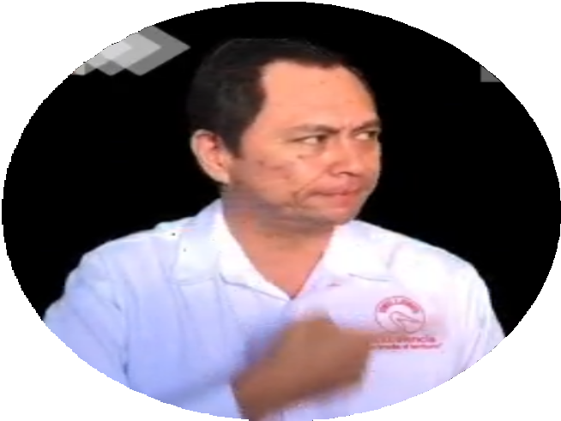
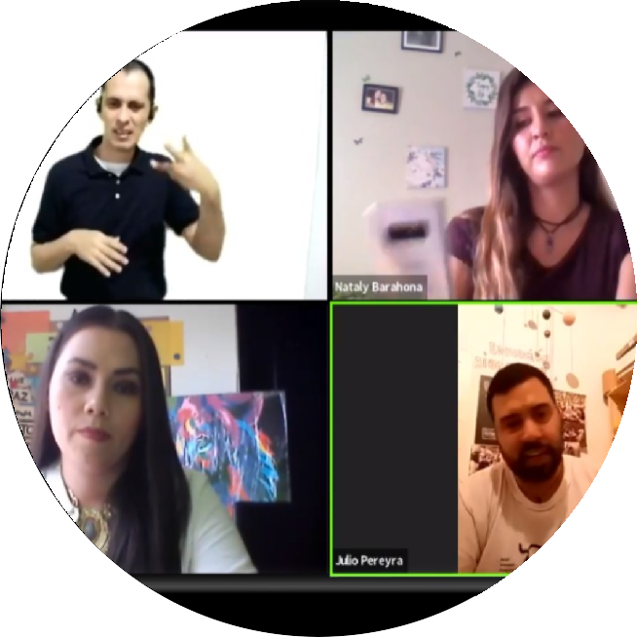
ELEMENTOS CLAVES EN EL PROCESO DE INCLUSIÓN SOCIAL
Mediadores Comunicativos.
Apoyar el desarrollo del programa de inclusión por medio del control de asesorías.
Contribuir en la realización de lecturas y textos del español a L.S.C para el estudiante no oyente.
Contribuir en la interpretación L.S.C al español escrito y simultáneo.
Prestar apoyo a la realización de tutorías de autoformación acompañamiento al estudiante no oyente.
Apoyar en la implementación de vocabulario técnico en acuerdo con el estudiante no oyente.
Cursos en lengua de señas.
Monitores y Auxiliares Docentes.

Slide 25

CONTACTO
Tel: 6611623 Ext. 122
Correo: bienestar@unillanos.edu.co
Área Artístico y Cultura
areaartisticocultural@unillanos.edu.co
Área de Recreación y Deportes
actividadfisicaydeportes@unillanos.edu.co
Área de Desarrollo Humano
preu@unillanos.edu.co
Área de Salud
coorsalud@unillanos.edu.co
Área de Promoción Socio-económica
areasocioeconomica@unillanos.edu.co

